Slide 1
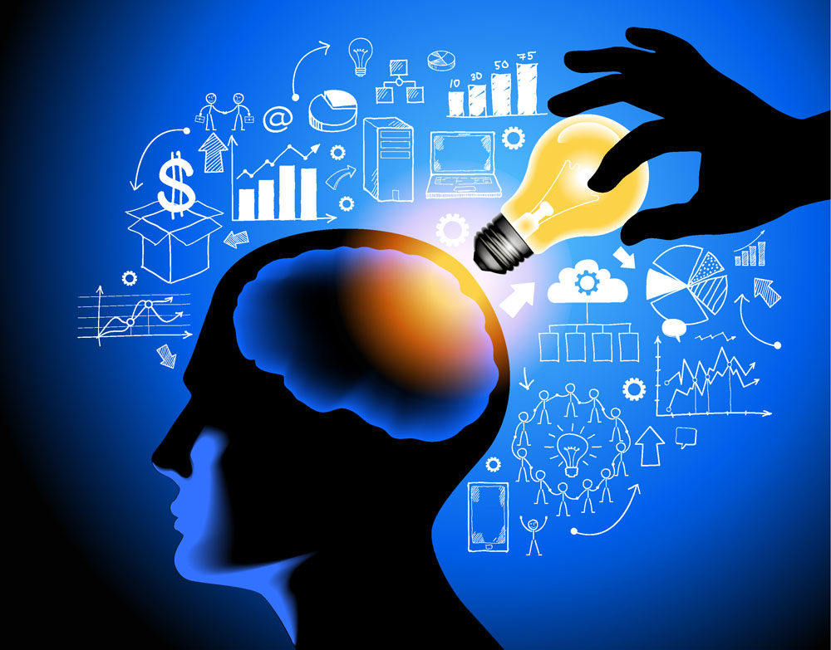
CHAPTER 2
  直播营销的整体思路

Slide 2
  2.1“五步法”设计直播营销

Slide 3
2.1 “五步法”设计直播营销
直播营销“五步法”
整体思路
策划筹备
直播执行
后期传播
效果总结

Slide 4
2.1 “五步法”设计直播营销
（1）整体思路
目的
分析
整体
思路
方式
选择
策略
组合

Slide 5
2.1 “五步法”设计直播营销
（2）策划筹备
(1)、将直 播营销方案撰写完善；
(2)、在直播开始前将直播 过程中用到的软硬件测试好，并尽可能降低失误率，防止因为筹备疏忽而 引起不良的直播效果。
(3)、为了确保直播当天的人气，新媒体运营团队还需要提前进行预热宣传， 鼓励粉丝提前进入直播间，静候直播开场。

Slide 6
2.1 “五步法”设计直播营销
（3）直播执行
直播营销的第三大环节是直播执行。前期筹备是为了现场执行更流畅， 因为从观众的角度，只能看到直播现场，无法感知前期的筹备。
为了达到已经设定好的直播营销目的， 主持人及现场工作人员需要尽 可能按照直播营销方案， 将直播开场、直播互动、直播收尾等环节顺畅地 推进，并确保直播的顺利完成。

Slide 7
2.1 “五步法”设计直播营销
（4）后期传播
直播营销的第四大环节是后期传播。直播结束并不意味着营销结束， 新媒体运营团队需要将直播涉及的图片、文字、 视频等，继续通过互联网 传播，让其抵达未观看现场直播的粉丝，让直播效果最大化。

Slide 8
2.1 “五步法”设计直播营销
（5）效果总结
直播营销的第五大环节是效果总结。直播后期传播完成后，新媒体团 队需要进行复盘，一方面进行直播数据统计并与直播前的营销目的作比较， 判断直播效果；另一方面组织团队讨论，提炼出本场直播的经验与教训， 做好团队经验备份。
每一次直播营销结束后的总结与复盘， 都可以作为新媒体团队的整体 经验，为下一次直播营销提供优化依据或策划参考。

Slide 9
2.1 “五步法”设计直播营销
案例分析
近年来“双 11”已经成为消费者心目中的购物狂欢节。2016 年 11 月 10 日 ，京东与 360 花椒直播合作 ，策划 了一场从 8:00 到 20:00
共 12 小时的花椒直播秀 。结合本节内容不难发现 ，本次 直播完全基于 上述“整体思路 ”“策划筹备 ”“直播执行 ”“后期传播 ”“效果总 结” 五大环节进行设计与推进，是一场非常成功的直播营销活动。

Slide 10
2.1 “五步法”设计直播营销
课堂讨论
结合以上京东“双 11”期间与 360 花椒直播合作的案例分析：如果 你最喜欢的明星在直播中试用并推荐某产品，你会去购买吗？为什么？

Slide 11
  2.2 直播营销目的分析技巧

Slide 12
2.2 直播营销目的分析技巧
任何一场直播营销都必须围绕营销目的展开，可以通过，产品分析、 用户分析、 营销目标三个层面提炼
产品
分析
用户
分析
营销
目标
直播
目的

Slide 13

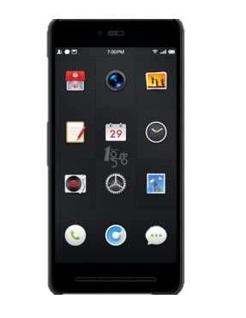
2.2.1 直播产品分析
产品分类
洗发水
魔术
手机
衣服
游戏
软件
零食
鞋子
视频
音乐
护肤品
实物产品
文玩
舞蹈
虚拟产品
大闸蟹
表演
珍珠
……
……
教学

Slide 14
2.2.1 直播产品分析
两大维度
产品形态
与成分
产品功能
与效果
产品形状、产品尺寸、主要结构、构成成分等
产品口味、容量、 操作性能

Slide 15
2.2.1 直播产品分析
课堂讨论
以下同一款产品的同一特点， 在哪些场景具备优势， 在哪些场景 属于劣势？ 填入横线。
（举例）手机超大屏：观看视频或在线聊天时更清晰，属于优势； 出门携带不便于放在口袋，属于劣势。
（1）鸭脖辣味十足： 。
（2）衣服面料超薄： 。
（3）酒店位于郊区： 。
（4）手动挡汽车： 。

Slide 16
2.2.2 直播用户分析
用户分析主要由两部分组成，包括属性特征分析及行为特征分析。
用户分析
用户属性特征分析
固定属性
可变属性
用户行为特征分析

Slide 17
2.2.3 企业营销目标
SMART 原则
Specific具体成果
Time-bound时限
Measurable可度量
Relevant现实
Attainable能达到

Slide 18
2.2.3 企业营销目标
课堂讨论
对照 SMART 原则，以下直播目标的表述有问题吗？如果有，主 要违背了哪几项原则？
（1）直播当天微信粉丝增长 3 000 个。
。
（2）直播网站粉丝过万。
。
（3）用直播卖手机。
。
（4）用直播提升Th产效率。
。
（5）借助直播提升产品人气。
。

Slide 19
  2.3 直播营销的七大方式

Slide 20
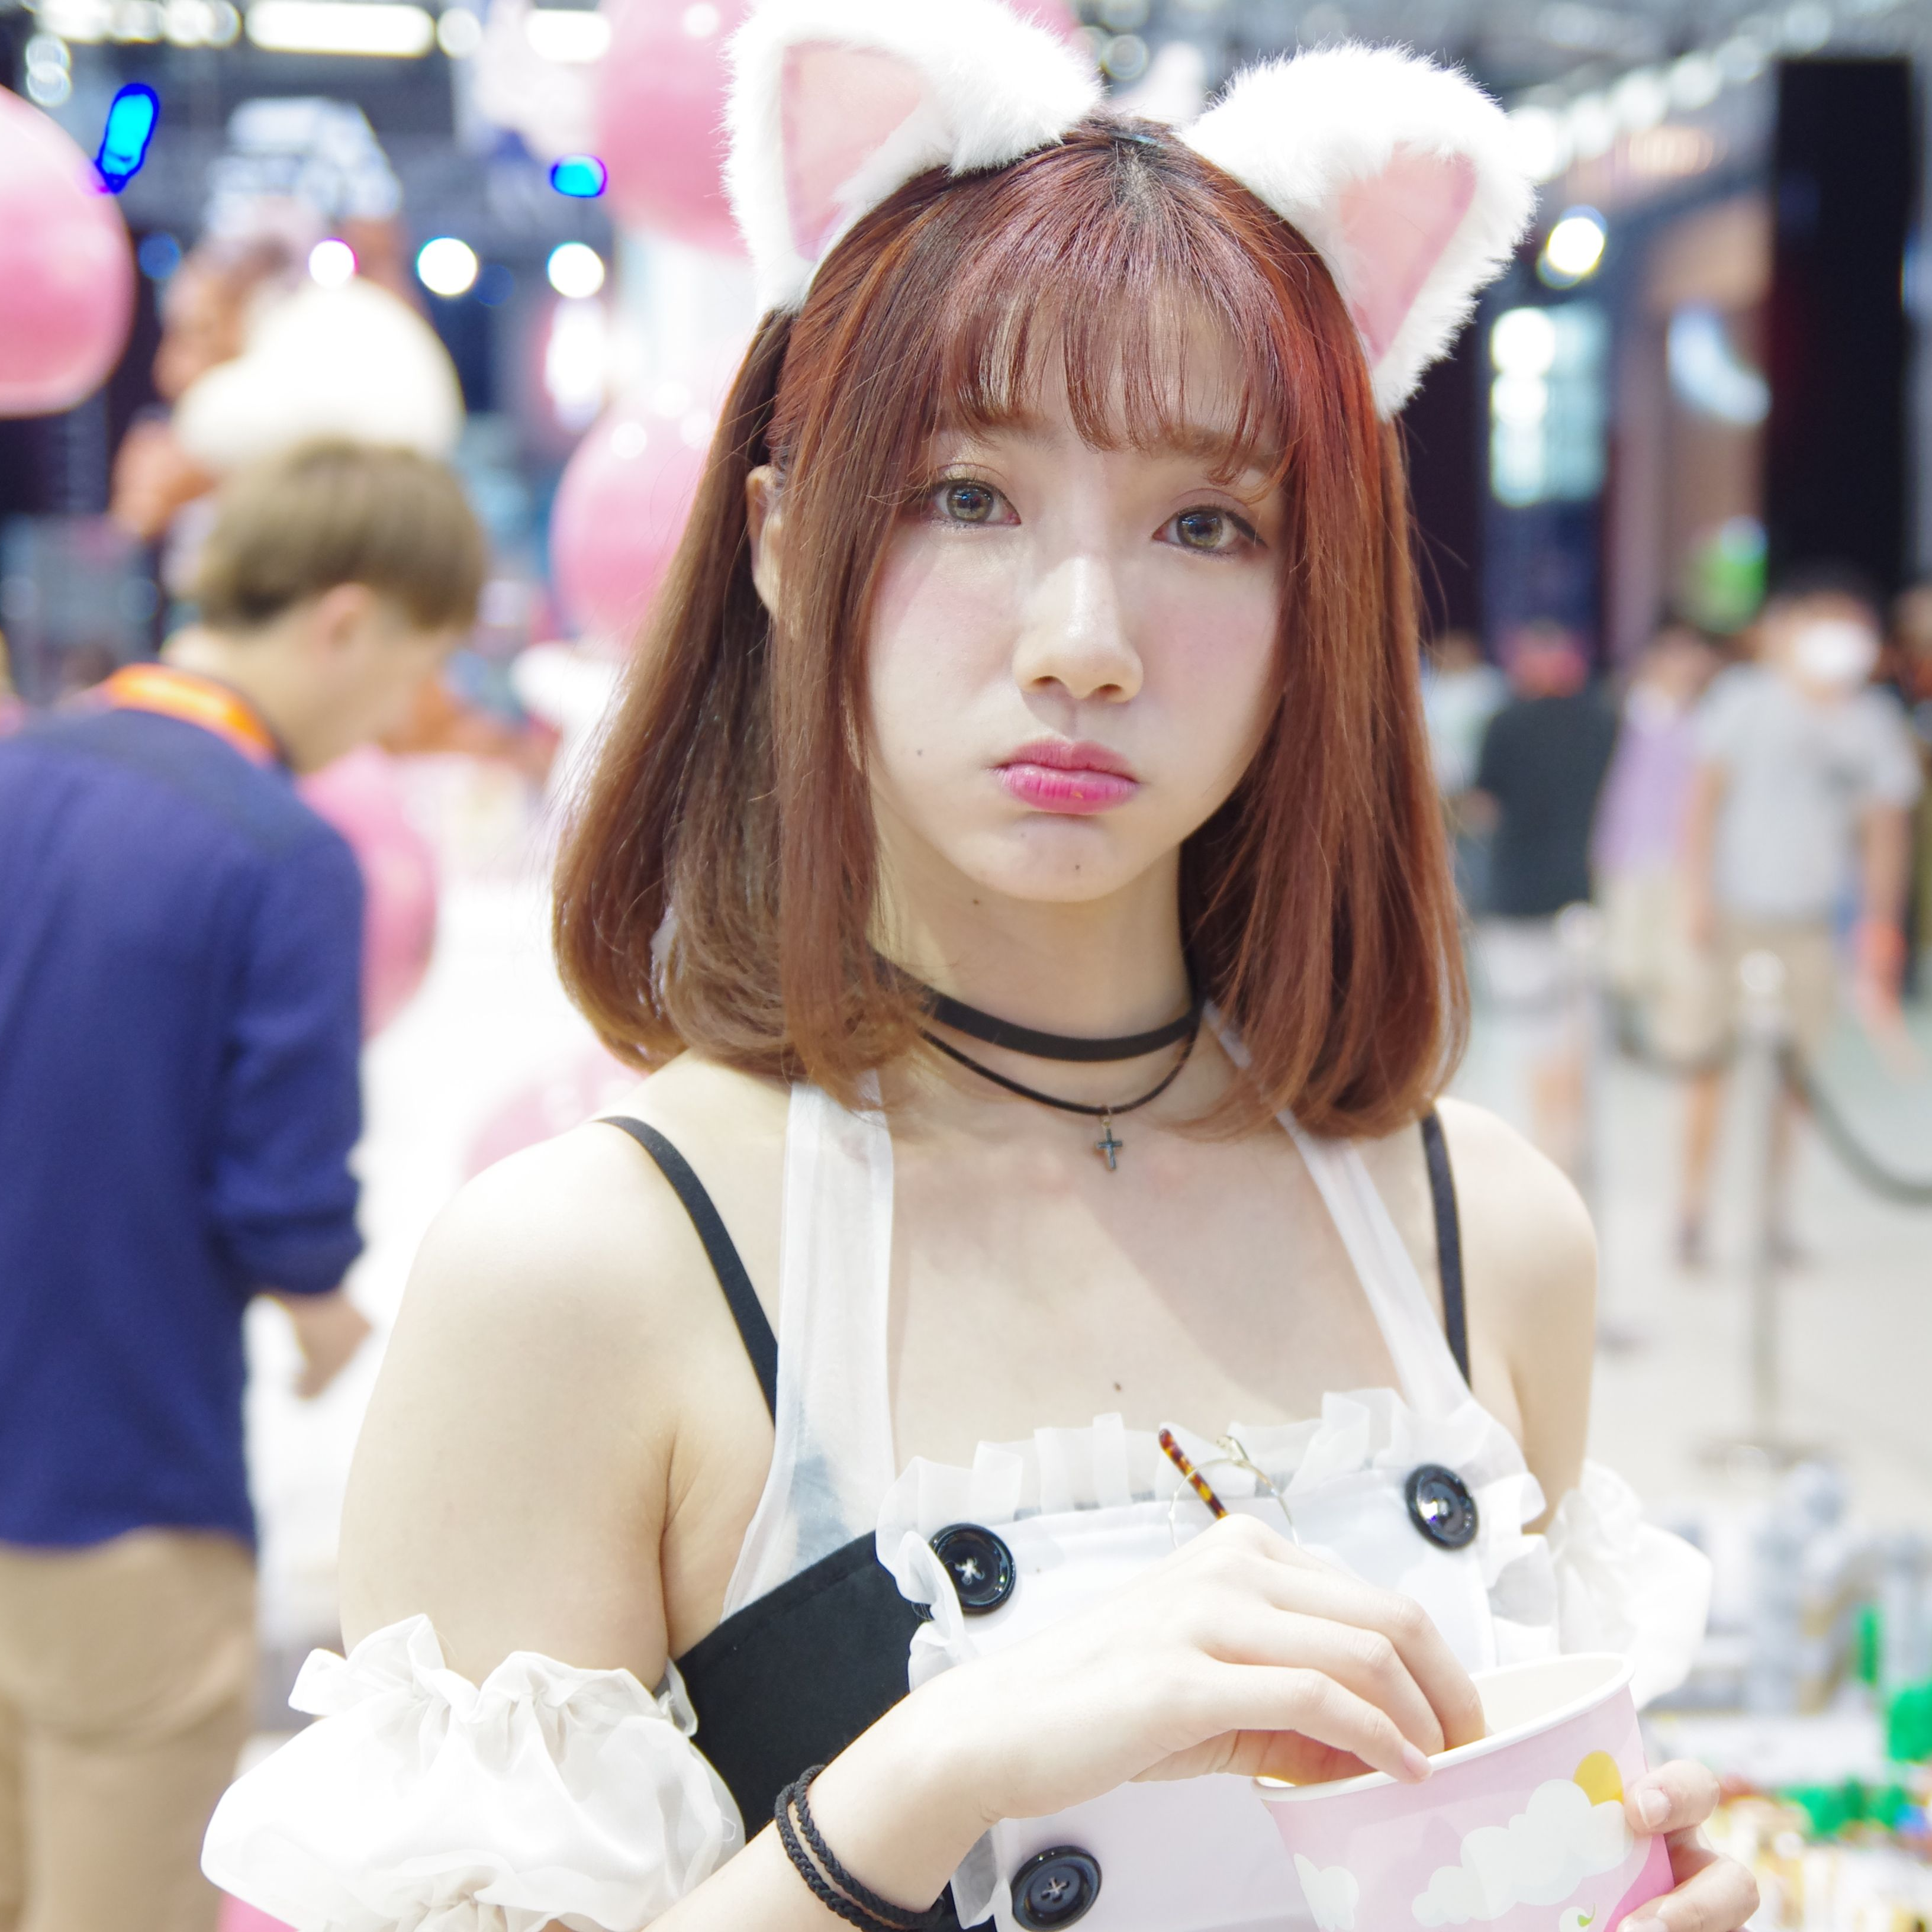
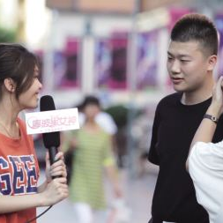
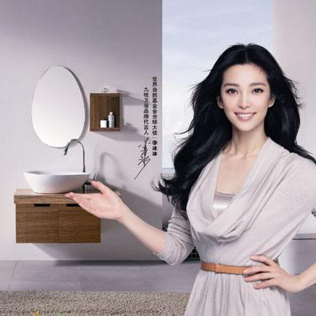
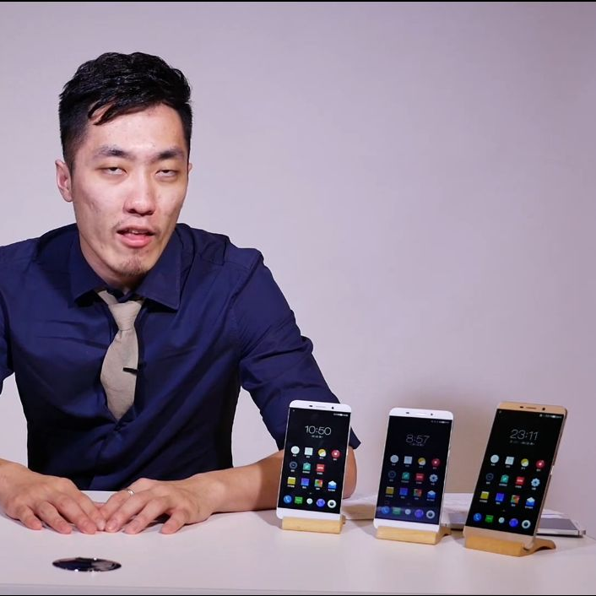

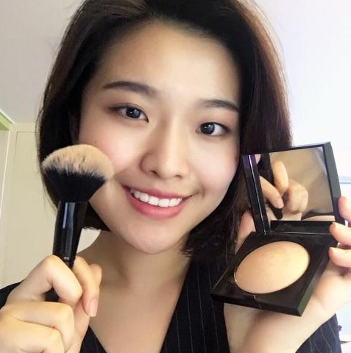
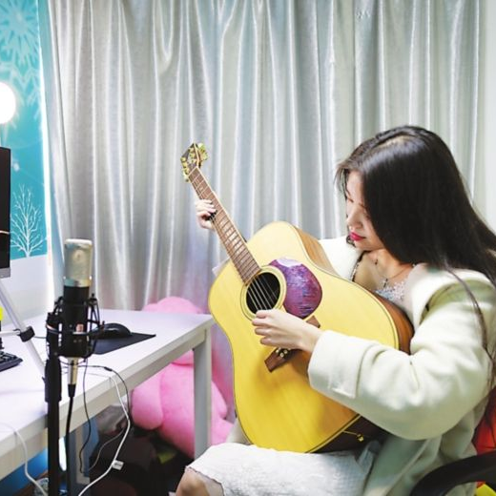
2.3.1 直播营销的基本方式
直播营销常见的七种方式
颜值营销
采访营销
明星营销
对比营销
稀有营销
利他营销
才艺营销

Slide 21
2.3.2 直播营销的方式选择
消费者心理
听说
了解
判断
下单

Slide 22
2.3.2 直播营销的方式选择
课堂讨论
不少消费者已经将“判断”作为下单前最重要的一环，其他网民 的评价将直接影响自己的消费行为。在进行以下消费行为前，你会在 哪些互联网渠道进行判断？填写在横线上。
（示例）去饭店吃饭前： 大众点评、 百度知道、 相关微博
淘宝店购买化妆品前： 。
看电影前： 。
购买畅销书前 ： 。
参加某在线课程前 ： 。

Slide 23
2.3.2 直播营销的方式选择
企业对策
听说
了解
判断
下单
推新品
讲产品
提口碑
促销售

Slide 24
2.3.2 直播营销的方式选择
不同直播方式下的营销重点
重点 方式 | 推新品 | 讲产品 | 提口碑 | 促销售
颜值营销 | √ | √
明星营销 | √ |  | √ | √
稀有营销 | √ | √ | √
利他营销 | √ |  |  | √
才艺营销 | √ |  |  | √
对比营销 |  | √ |  | √
采访营销 |  |  | √

Slide 25
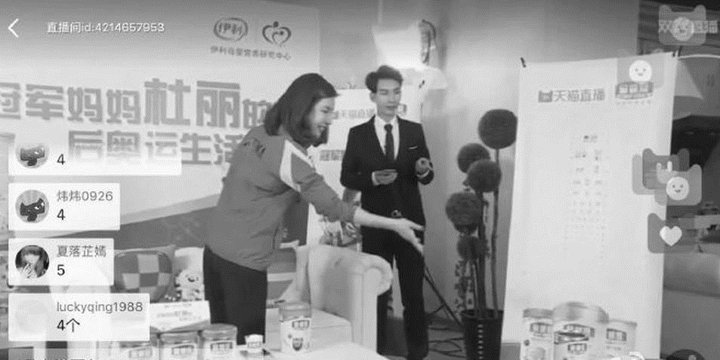
2.3.2 直播营销的方式选择
案例分析
2016 年夏季里约奥运会，奥运名人在开赛第一天便开始迅速升 温，各大品牌纷纷邀请明星运动员或前奥运冠军参与直播。与常规的 明星营销不同，伊利采用了“明星营销+颜值营销”的方式，在强化产品口碑的同时提升了销量。

Slide 26
  2.4 直播营销的策略组合

Slide 27
2.4 直播营销的策略组合
影响直播效果的因素
人物
场景
策略组合
产品
创意

Slide 28
2.4 直播营销的策略组合
课堂讨论
你的学校打算进行一场直播， 向高三毕业Th展示学校实力，鼓励 高三考Th报考你的学校。
请参照本节知识点，设计直播营销的策略组合。

